Slide 1
Ρομπότ στο Νηπιαγωγείο! Ας γνωρίσουμε μερικά!
5^{ο} ΝΗΠ/ΓΕΙΟ ΘΕΡΜΗΣ
Μάιος 2023
Σιδέρη Κατερίνα

Slide 2
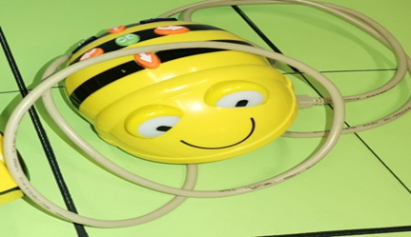
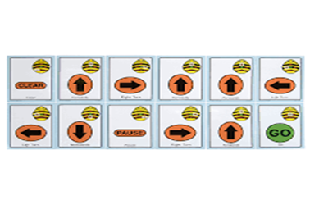
ΒΕΕ-ΒΟΤ
Το BeeBot, η« έξυπνη μελισσούλα» είναι ένα ρομπότ δαπέδου που προγραμματίζεται και είναι κατάλληλο για μαθητές προσχολικής και πρωτοσχολικής ηλικίας.
Ο προγραμματισμός γίνεται με τα πλήκτρα που βρίσκονται επάνω στη μελισσούλα (πλήκτρα εντολών) και μπορεί να προγραμματιστεί ώστε να κινείται με ακρίβεια στο χώρο προχωρώντας μπροστά και πίσω και στρίβοντας δεξιά και αριστερά .
Το BeeBot έχει ένα φιλικό , με ευχάριστο σχεδιασμό ρομπότ και είναι ιδανικό για να προσεγγίσουν τα παιδιά τις έννοιες ελέγχου της κατεύθυνσης, , του προσανατολισμού, και της γλώσσας του προγραμματισμού για μικρά παιδιά. Μπορεί να κινηθεί σεεπιφάνειες διαφόρων υλικών όπως, χαρτί, μουσαμάς, ξύλο, πλακάκια, ...

Slide 3
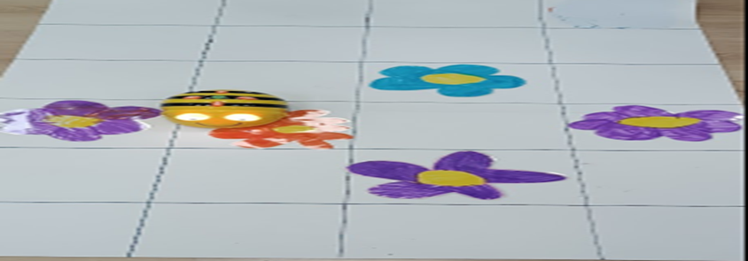
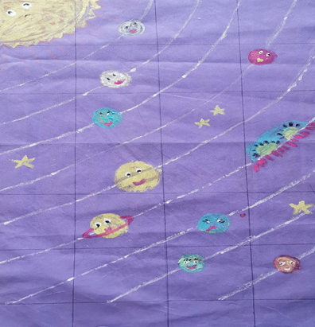
Πίστες και διαδρομές!
Οι μαθητές μπορούν να εμπλακούν σε μία ποικιλία διαθεματικών σεναρίων και δραστηριοτήτων. Έτσι οι στόχοι των δραστηριοτήτων μπορεί να είναι και αυτοί ποικίλοι όπως : ανάπτυξη δεξιοτήτων συνεργασίας, κονωνικοσυναισθηματική ανάπτυξη, κατάκτηση εννοιών, ....!
Και φυσικά είναι ιδανικό για εξοικείωση με τον προγραμματισμό των ρομπότ και την ανάπτυξη υπολογιστικής σκέψης;
- Εισαγωγή στην ακολουθία εντολών και τον έλεγχο διάταξης,
- Κατανόηση αλγορίθμων,
- Ανάπτυξη λεξιλογίου σε σχέση με τη θέση και τον προσανατολισμό
- Δομή ακολουθίας και ανάπτυξης,...
- ....
Και όλα αυτά με ευχάριστο και διασκεδαστικό τρόπο!

Slide 4
ΒOTLEY
Το Botley είναι ένα παιχνιδιάρικο ρομπότ ιδανικό να εισαγάγει τα παιδιά στις βασικές αρχές της κωδικοποίησης . Τα παιδιά μπορούν να το προγραμματίσουν εύκολα για να εκτελέσει μία ποικιλία ενεργειών!

Slide 5
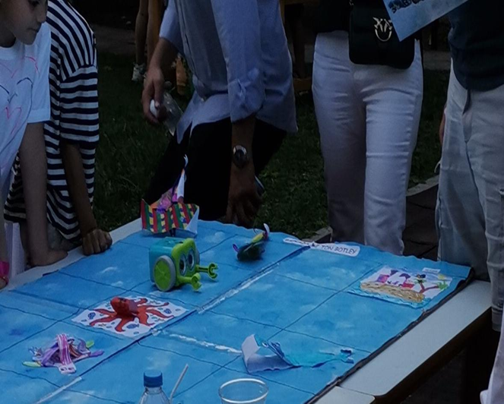
Μεταξύ αυτών που κάνει είναι να: μετακινείται μπροστά και πίσω και στρίβει δεξιά και αριστερά, ανιχνεύει αντικείμενα και τα αποφεύγει , περιλαμβάνει ηχητική προειδοποίηση και μπορεί να επαναλάβει ένα βήμα ή μία ακολουθία εντολών! Μπορεί να αποθηκεύσει μέχρι και 150 εντολές, να κινηθεί προς 6 κατευθύνσεις και να τις εκτελέσει όλες μαζί. Στο σκοτάδι τα μάτια του φωτίζουν και αλλάζουν χρώμα! Μπορεί ακόμη να προγραμματιστεί και να μας χαρίσει μία χρωματιστή, χορευτική παράσταση! Με το τηλεχειριστήριο του σε στυλ παιχνιδιού με τα χρωματιστά κουμπιά του προσκαλεί τα παιδιά να ανακαλύψουν την κωδικοποίη ση διασκεδάζοντας και εύκολα! Αναπτύσσει τις πρώτες δεξιότητες προγραμματισμού και επίλυσης προβλημάτων!

Slide 6
FIRST KIDS CODING AND ROBOTICS
Με το KIDS FIRST CODING & ROBOTICS το παιδί από την προσχολική ηλικία μπορεί να μάθει πολλές βασικές έννοιες προγραμματισμού, ολοκληρώνοντας τις προκλήσεις του δίνονται και που ενθαρρύνουν την εμπλοκή με το ρομπότ και τις κάρτες ιστοριών που υπάρχουν.
Η Sammy το χαριτωμένο, μικρό σάντουιτς με φυστικοβούτυρο είναι στην πραγματικότητα ένα ρομπότ που βοηθά τα παιδιάτης προσχολικής ηλικίας να κατακτήσουν αρχές και δεξιότητες κωδικοποίησης .

Slide 7
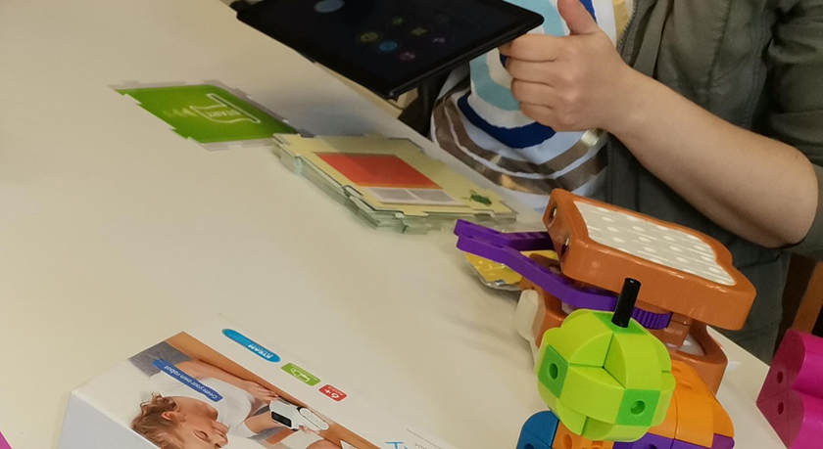
Τα προγράμματα δημιουργούνται απλά και μόνο με τη δημιουργία μιας σειράς από κάρτες εντολών που δημιουργούν ένα αλγοριθμικό «μονοπάτι». Καθώς το ρομπότ περνά πάνω από τις κάρτες εντολών, ένας αισθητήρας στο κάτω μέρος του ρομπότ τις διαβάζει μια προς μια και φορτώνει το πρόγραμμα. Στη συνέχεια, τοποθετούμε το ρομπότ σε μια πίστα που έχουμε δημιουργήσει και το ρομπότ τρέχει το πρόγραμμα. Μπορούμε να προγραμματίσουμε το ρομπότ να κινείται προς διαφορετικές κατευθύνσεις, να ενεργοποιεί το γρανάζι που υπάρχει, να ανάβει τα φώτα LED, να αναπαράγει ήχους και να ανταποκρίνεται σε διαφορετικές κάρτες ενεργειών.

Slide 8
Pro-Bot
To ProBot είναι ένα ρομπότ με μορφή ελκυστικού , αγωνιστικού οχήματος ιδανικό για προγραμματισμό και από παιδιά Α, Β & Γ Δημοτικού.

Slide 9
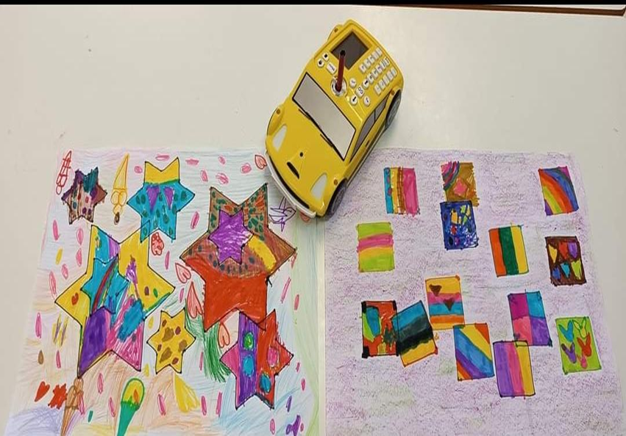
Pro-Bot
Μπορεί να χρησιμοποιηθεί με τα κλασικά βέλη προγραμματισμού ή να δεχθεί και πιο σύνθετες εντολές
Έχει τη δυνατότητα να οπτικοποιήσει τις διαδρομές που πραγματοποιεί αφού μπορεί να τις σχεδιάζει χρησιμοποιώντας το μηχανισμό του ProBot και ένα απλό μαρκαδόρο.
Οι προβολείς του λειτουργούν με χρήση αισθητήρα φωτός
Υπάρχει η δυνατότητα φωνητικής ενεργοποίησης λειτουργιών/ αισθητήρα εμποδίου (στον προφυλακτήρα)
Λειτουργεί και με Windows 7 και νεότερες εκδόσεις windows.

Slide 10
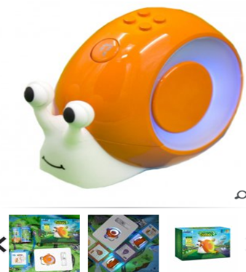
QOBO, ο σαλιγκαράκης!
To Qobo, ο σαλιγκαράκης , είναι ένα εκπαιδευτικό , χαριτωμένο πολύ ευχάριστο και δημιουργικό ρομπότ, το οποίο έχει σχεδιαστεί ειδικά για παιδιά ηλικίας 3 έως 8 ετών και με το οποίο ο προγραμματισμός και η εκμάθηση πραγματοποιείται μέσα από κάρτες παζλ με διασκεδαστικό και ευχάριστο τρόπο.

Slide 11
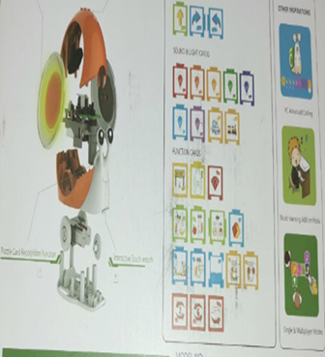
Qobo
Ο σαλιγκαράκης αναγνωρίζει τον κωδικό που είναι τυπωμένος σε κάθε μία από αυτές τις κάρτα και εκτελεί την αντίστοιχη ενέργεια (προς τα εμπρός, προς τα πίσω, τραγουδάει ή αλληλεπιδρά και αναβοσβήνει!)

Slide 12
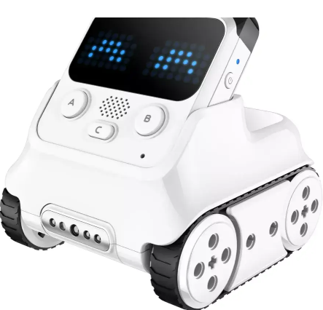
Codey Rocky
Ένα διαδραστικό, εύχρηστο παιχνίδι ρομπότ emo για τα παιδιά, για να μάθουν ρομποτική και προγραμματισμό, ιδιαίτερα φιλικό για αρχάριους! Το Codey Rocky διαθέτει 10+ ενσωματωμένες ηλεκτρονικές μονάδες που μπορούν να επιτύχουν έκφραση συναισθημάτων, τηλεχειριστήριο εφαρμογής, παρακολούθηση γραμμής, ανίχνευση χρωμάτων κ.λπ.

Slide 13
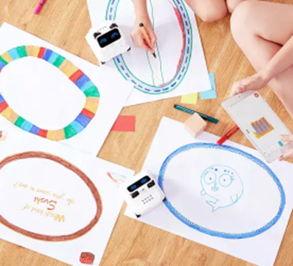
Codey Rocky
Τα παιδιά μπορούν να ξεκινήσουν να παίζουν και να προγραμματίζουν αμέσως..και να απολαύσουν την ελευθερία της δημιουργίας στο έπακρο συνδυάζοντας το Codey Rocky με τεχνικά εξαρτήματα LEGO ή εξαρτήματα κοπής με λέιζερ. Ο προγραμματισμός με το Codey Rocky είναι τόσο απλός όσο η μεταφορά και η απόθεση μπλοκ. Μπορεί να εφαρμοστεί σε δραστηριότητες στην τάξη, όπως παιχνίδια λαβύρινθου, διαγωνισμούς παρακολούθησης γραμμής και δημιουργικό σχεδιασμό και κατασκευή!
Προγραμματίστε και διασκεδάστε!!!

